Slide 1
LẬP TRÌNH HỆ NHÚNG
GV: Nguyễn Huỳnh Huy
Bộ môn MMT & TT Khoa CNTT
Email: huynh@ntu.edu.vn

Slide 2
Chương 1
LẬP TRÌNH HỆ THỐNG NHÚNG
2

Slide 3
Nội dung chương
Quy trình phát triển hệ thống nhúng
Phần mềm hệ thống nhúng
Đặc điểm phần mêm nhúng
Hệ điều hành nhúng
Một số khái niệm trong lĩnh vực Nhúng
Một số ứng dụng nhúng với Arduino
3

Slide 4
Quy trình phát triển hệ thống Nhúng
Quá trình phát triển của một hệ thống nhúng có thể được thực hiện theo chu trình sau:
(1) Problem specification (Vấn đề/bài toán cần giải quyết)
(2) Tool/chip selection (lựa chọn công cụ/MCU/CP)
(3) Software plan (Lên kế hoạch về phần mềm)
(4) Device plan (Các thiết bị ngoại vi đi kèm)
(5) Code/debug (Lập trình/gỡ lỗi)
(6) Test (Chạy thử)
(7) Integrate (Tích hợp/Nhúng vào hệ thống cứng)

Slide 5
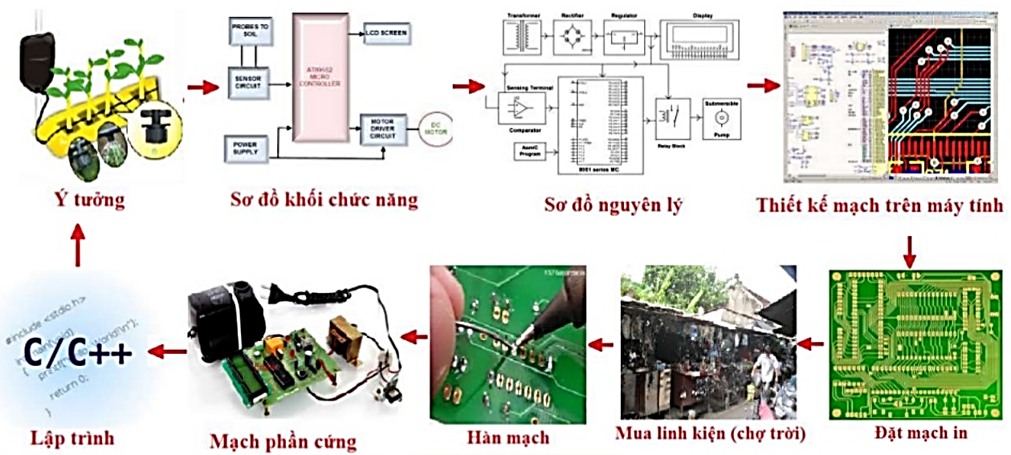
Quy trình phát triển hệ thống Nhúng
Qui trình thiết kế với Vi điều khiển (Truyền thống)
Nguồn: Điện tử 360

Slide 6
Qui trình thiết kế với Vi điều khiển (Truyền thống)
Quy trình phát triển hệ thống Nhúng
Yêu cầu nhiều kỹ năng
Hiểu biết chuyên sâu về linh kiện điện tử
Biết thiết kế mạng trên máy tính
Biết hàn mạch
Mỗi bước đều có nhiều khó khăn
Thiết kế các khối chức năng không chuẩn hóa
Vẽ mạch mất nhiều thời gian, dễ nhầm lẫn, sai sót
Phải đặt mặch, chi phí cao do số lượng ít
Hàn mạch thủ công
Nguồn: Điện tử 360

Slide 7
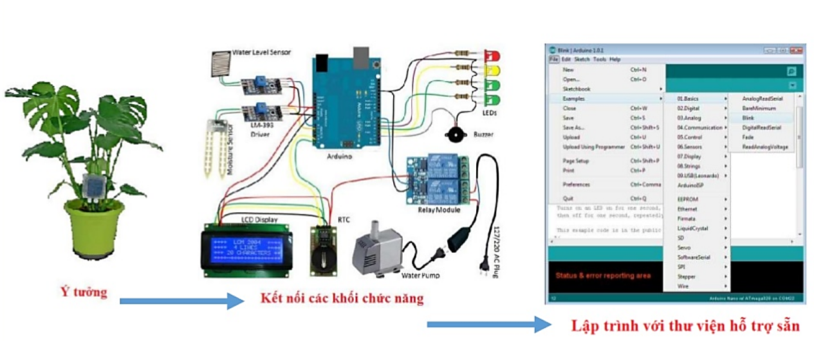
Qui trình thiết kế với Arduino (sủ dụng Board tích hợp)
Quy trình phát triển hệ thống Nhúng
Nguồn: Điện tử 360

Slide 8
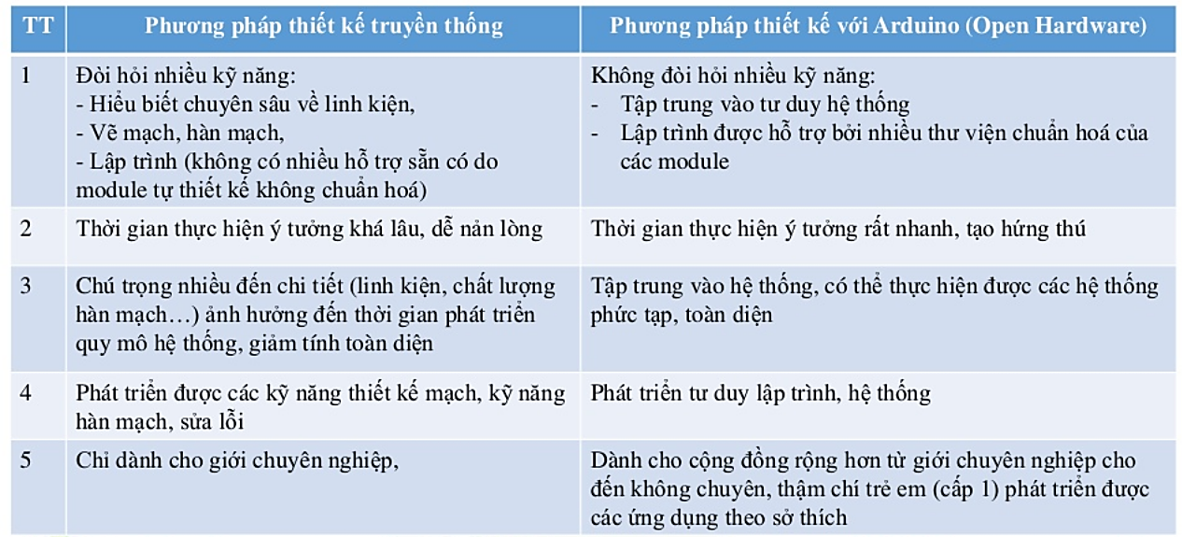
Thiết kế truyền thống vs Sử dụng board tích hợp
Quy trình phát triển hệ thống Nhúng

Slide 9
Phần mềm nhúng là gì?
Phần mềm nhúng
Phần mềm nhúng là một chương trình được viết, biên dịch trên máy tính và nạp vào một hệ nhúng (gọi tắt là KIT/Board).
Phần mềm nhúng là phần mềm tạo nên phần hồn, phần trí tuệ của các sản phẩm nhúng. Phần mềm nhúng ngày càng có tỷ lệ giá trị cao trong giá trị của các sản phẩm nhúng
Board/KIT Mạch tích hợp, bao gồm một hoặc nhiều bộ vi xử lý/vi điều khiển, bộ nhớ ghi chép được, các cổng giao tiếp với các phần cứng/module khác…

Slide 10
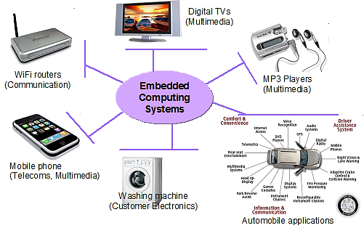
Phần mềm nhúng là gì?
Phần mềm nhúng
Phần mềm nhúng có ở khắp mọi nơi, trong các thiết bị điện tử tiêu dùng, các sản phẩm ô tô, phương tiện vận chuyển, máy móc thiết bị y tế, các thiết bị năng lượng, các thiết bị cảnh báo bảo vệ và các sản phẩm đo lường và điều khiển…

Slide 11
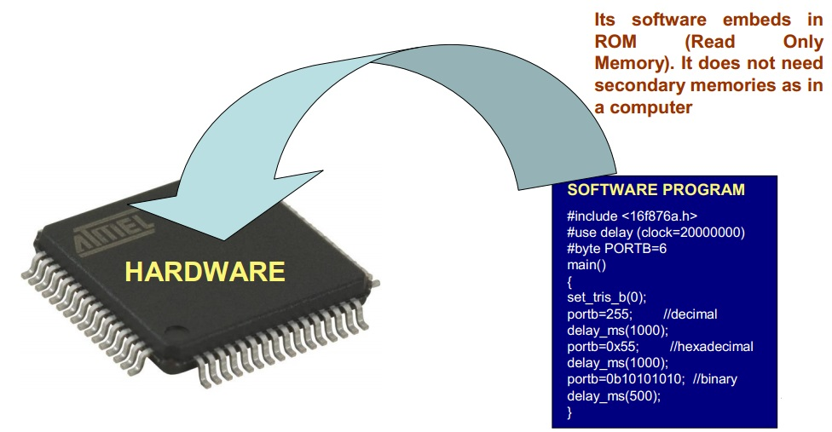
Phần mềm nhúng là gì?
Đặc điểm của phần mềm nhúng
Phần mềm nhúng có một số đặc điểm sau nổi bật:
Phần mềm nhúng phát triển theo hướng chức năng hóa đặc thù.
Hạn chế về tài nguyên bộ nhớ.
Yêu cầu thời gian thực (Real time/đủ nhanh)

Slide 12
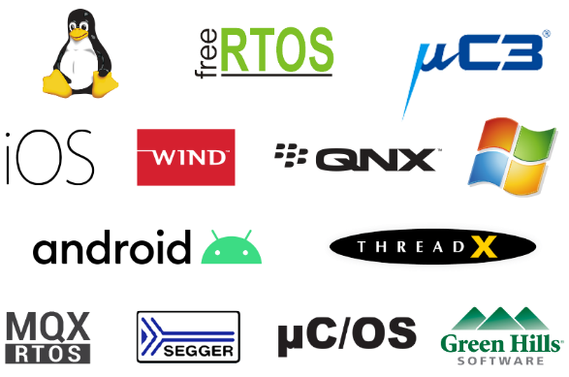
Hệ điều hành nhúng
Trong lĩnh vực lập trình nhúng có thể phân ra: OS và None-OS
HĐH nhúng (được cài sẵn trên phân vùng nhớ board ban đầu) có vai trò phân phối, cấp phát và giải quyết tranh chấp tài nguyên hệ thống, như:
Thời Sử dụng CPU
Vùng bộ nhớ, vùng lưu trữ tập tin
Ngoại vi
Một số OS

Slide 13
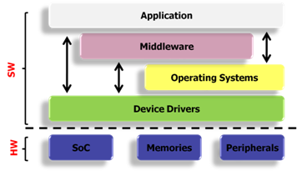
Hệ điều hành nhúng
Mỗi thành phần phần cứng bên trong HTN, đều có một phần mềm riêng biệt, để giao tiếp và điều khiển trực tiếp, gọi là Device Driver
Các chương trình lớp trên muốn truy xuất đến phần cứng nào thì phải thông qua Driver của phần cứng đó

Slide 14
Một số thuật ngữ trong lĩnh vực nhúng
Embedded System: A computer system dedicated to performing specific functions within a larger system.
Microcontroller: A compact integrated circuit that contains a processor core, memory, and programmable input/output peripherals. It is often used in embedded systems.
Microprocessor: The central processing unit (CPU) of a computer or embedded system. Microprocessors are the "brains" of the system.
Peripherals: Input/output devices or components connected to the microcontroller or microprocessor, such as sensors, actuators, displays, etc.
RTOS (Real-Time Operating System): An operating system specifically designed to meet the requirements of real-time systems, ensuring timely and deterministic responses.

Slide 15
Một số thuật ngữ trong lĩnh vực nhúng
Firmware: Software that is stored in non-volatile memory and is responsible for controlling the embedded system's hardware.
Bootloader: A program that loads the operating system or firmware into the microcontroller's memory during the system's startup.
Interrupt: A mechanism that allows a peripheral or external event to temporarily pause the normal execution of a program to handle a specific task.
Peripheral Interface: Communication protocols used to connect microcontrollers to external devices, such as SPI (Serial Peripheral Interface), I2C (Inter-Integrated Circuit), and UART (Universal Asynchronous Receiver-Transmitter).
ADC/DAC (Analog-to-Digital Converter/Digital-to-Analog Converter):Components that convert analog signals to digital signals (ADC) or vice versa (DAC).

Slide 16
Một số thuật ngữ trong lĩnh vực nhúng
GPIO (General Purpose Input/Output): Pins on a microcontroller that can be configured as either input or output and are used for interfacing with external devices.
Bus: A communication system that transfers data between components of a computer or embedded system.
Clock Cycle: The basic unit of time used to measure the execution speed of a microprocessor. It is often expressed in Hertz (cycles per second).
Board/KIT: ….?

Slide 17
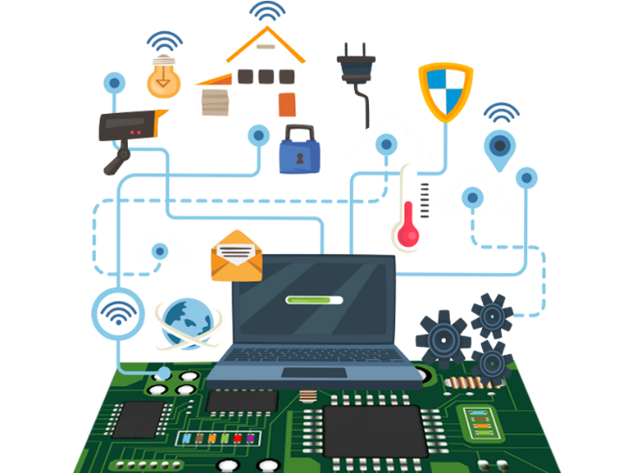
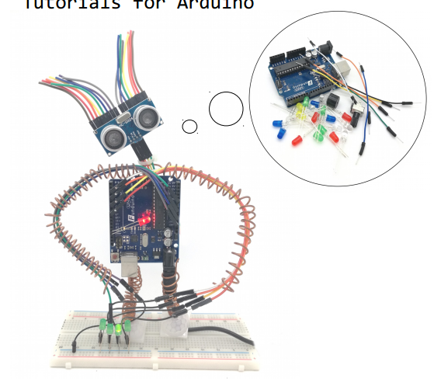
Câu hỏi bài tập:
1. Đưa ra một ý tưởng về một hệ thống nhúng giải quyết một bài toán trong thực tế.
2. Sử dụng quy trình thiết kế hệ thống nhúng và đưa ra nội dung từng bước cần thực hiện.
Gọi ý: Arduino Project Hub

Slide 18
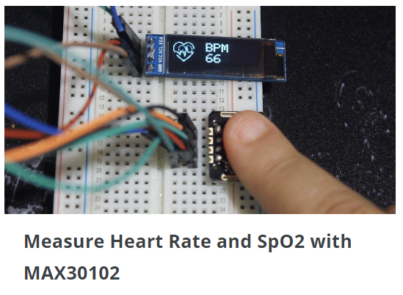
Một số ứng dụng sản phẩm hệ thống nhúng
Measure Heart Rate and SpO2 with MAX30102

Slide 19
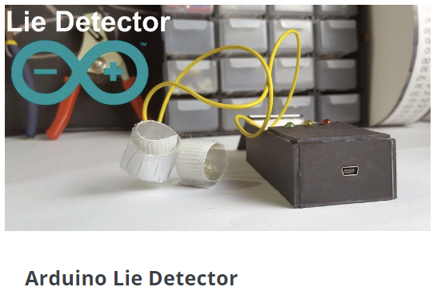
Một số ứng dụng sản phẩm hệ thống nhúng
Arduino Lie Detector

Slide 20
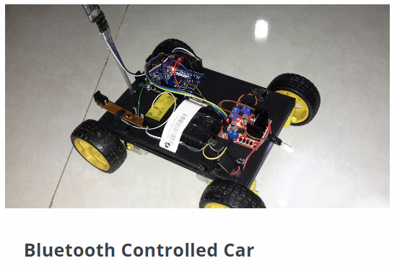
Một số ứng dụng sản phẩm hệ thống nhúng
Bluetooth Controlled Car

Slide 21
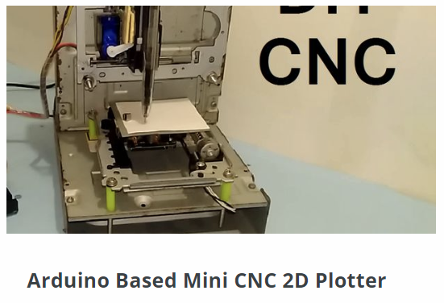
Một số ứng dụng sản phẩm hệ thống nhúng
Arduino Based Mini CNC 2D Plotter

Slide 22
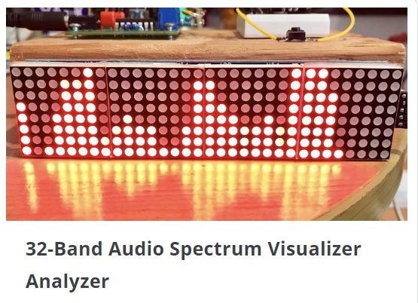
Một số ứng dụng sản phẩm hệ thống nhúng
32-Band Audio Spectrum Visualizer Analyzer

Slide 23
Thuyết trình chủ đề nhóm:
Phân nhóm lựa chọn/chuẩn bị thuyết trình trong các chủ đề sau:
Chủ đề về các vi điều khiên (MCU):
+ AVR (Atmel)
+ PIC (Microchip)
+ STM32(XTMicroelectronics)
+ 8051 (Intel/NXP)
+ ESP32 (Espressif Systems)
+ MSP430 (Texas Instruments)
+ nRF52840
+ ESPxxx
+ Attiny85
+ Raspberry Pi Pico
+ LPCx (Philips)
+ AMCC (Applied Micro Circuits Corporation)

Slide 24
Thuyết trình chủ đề nhóm:
Phân nhóm lựa chọn/chuẩn bị thuyết trình trong các chủ đề sau:
Nội dung gợi ý cho phần thiết trình của nhóm:
Thông tin cơ bản về nhà sản xuất/lỗi/công nghệ/Họ vđk/đời/phiên bản
Đặc tính vật lý: Bao gồm số lượng IO, các loại cổng hỗ trợ, tốc độ xử lý, bộ nhớ, giao tiếp với các thiết bị ngoại vi, điện áp
Giá MCU/Các sản phẩm cùng họ
Hỗ trợ của nhà sản xuất: tài liệu, công cụ lập trình, hỗ trợ kỹ thuật, ngôn ngữ, cộng đồng.. vv.
Các hỗ trợ phần cứng và phần mềm...
Lập trình sản phẩm/minh họa
Ứng dụng của MCU trong các lĩnh vực nhúng nào?

Slide 25
Q & A

